Slide 1



Министерство имущественных отношений Иркутской области
Государственное бюджетное учреждение дополнительного профессионального образования
«Учебно-методический центр по гражданской обороне, чрезвычайным ситуациям и пожарной безопасности Иркутской области»
Организация выполнения мероприятий должностными лицами и специалистами ГО и РСЧС по подготовке всех групп населения в области гражданской обороны и защиты населения от чрезвычайных ситуаций природного и техногенного характера
Преподаватель ГБУ ДПО "УМЦ ГОЧС и ПБ Иркутской области"
Парцей Борис Петрович

Slide 2

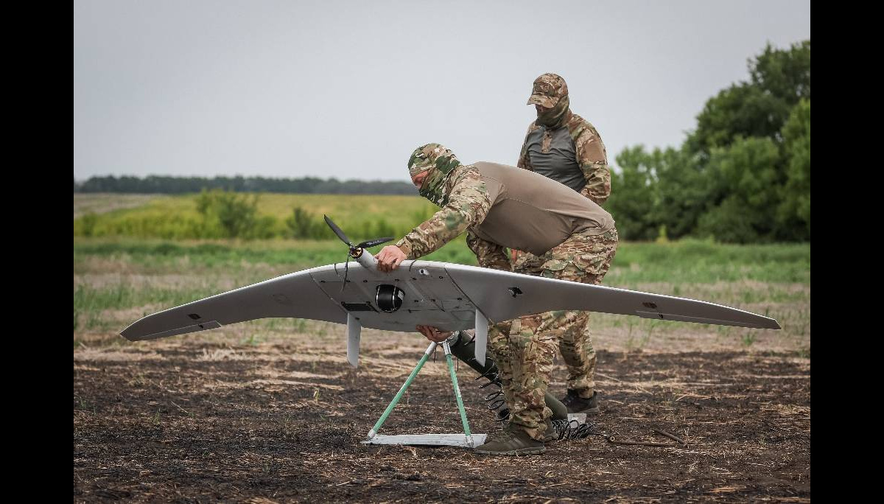
ЗАЩИТА ОТ БОЕВЫХ БЕСПИЛОТНЫХ ЛЕТАТЕЛЬНЫХ АППАРАТОВ (БПЛА)

Slide 3
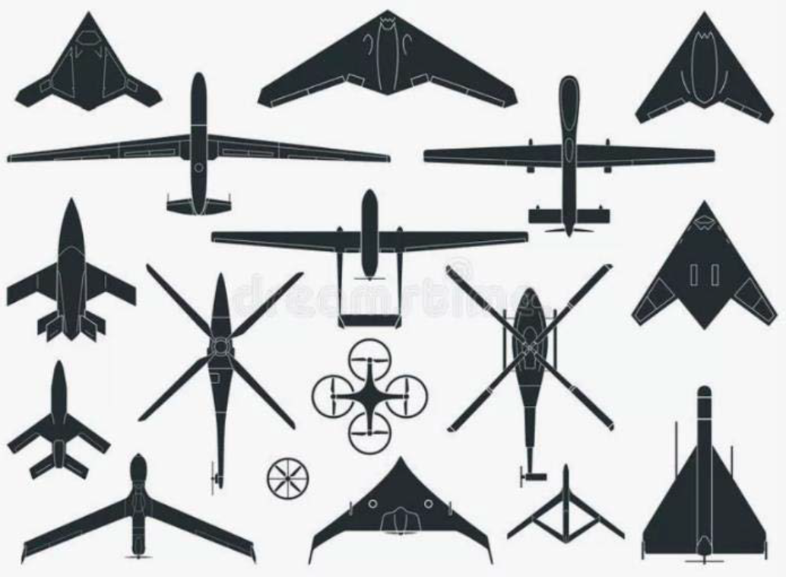
Беспилотный летательный аппарат (БПЛА) – это летательный аппарат, не имеющий на борту пилота, использующий силу тяги двигателей и аэродинамические силы для полетов в атмосфере, имеющий целевую нагрузку, определяющую его назначение.

Slide 4
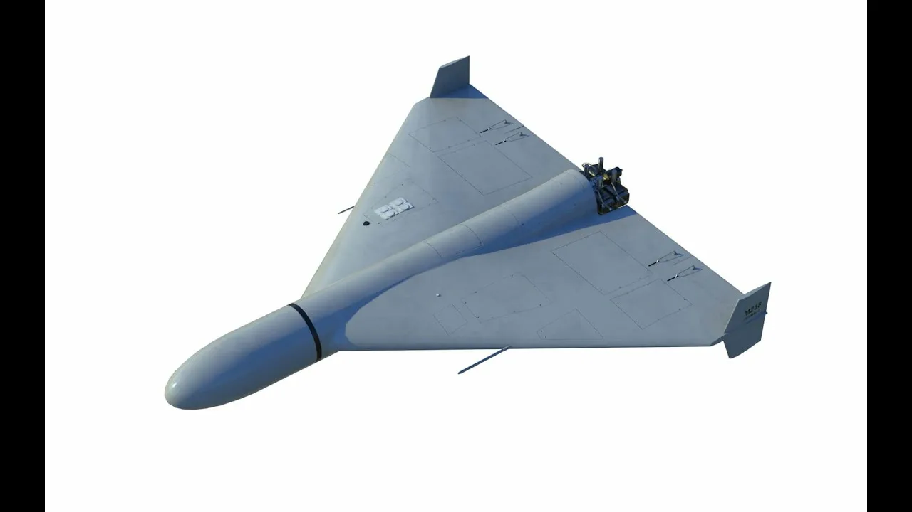
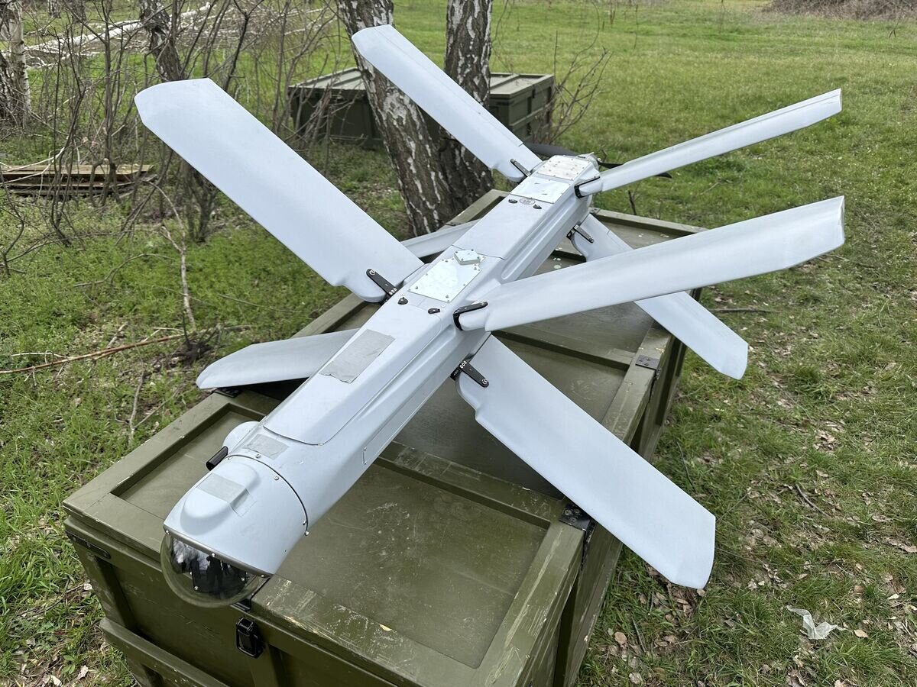
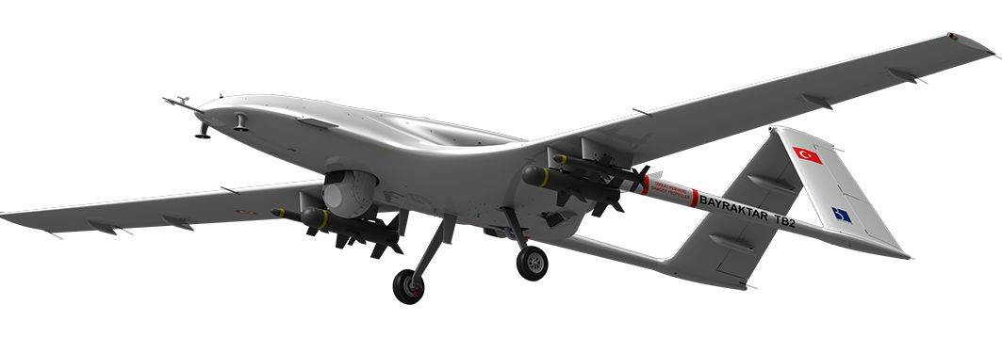
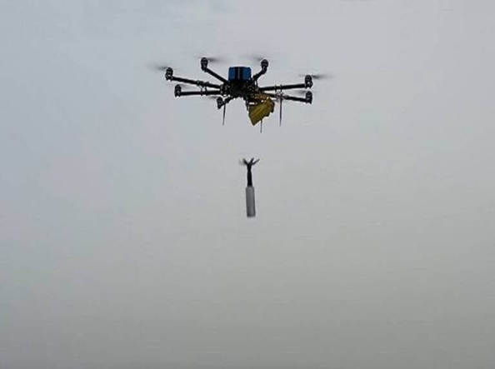
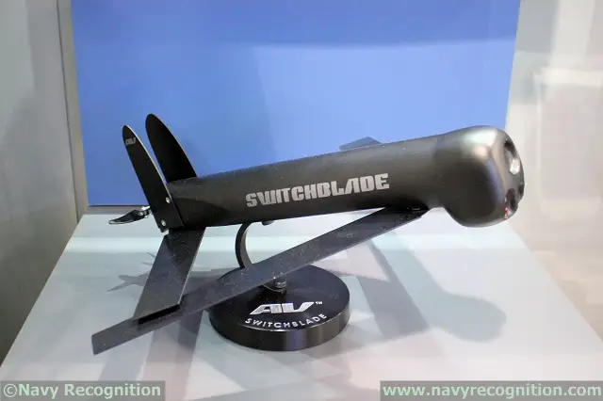
Оружие нового поколения
Герань-2 (Россия)
Ланцет (Россия)
Bayraktar (Турция)
Switchblade («Нож») (США)
Поставки на Украину
Vampire UCAV, «Баба-яга» (Украина)

Slide 5
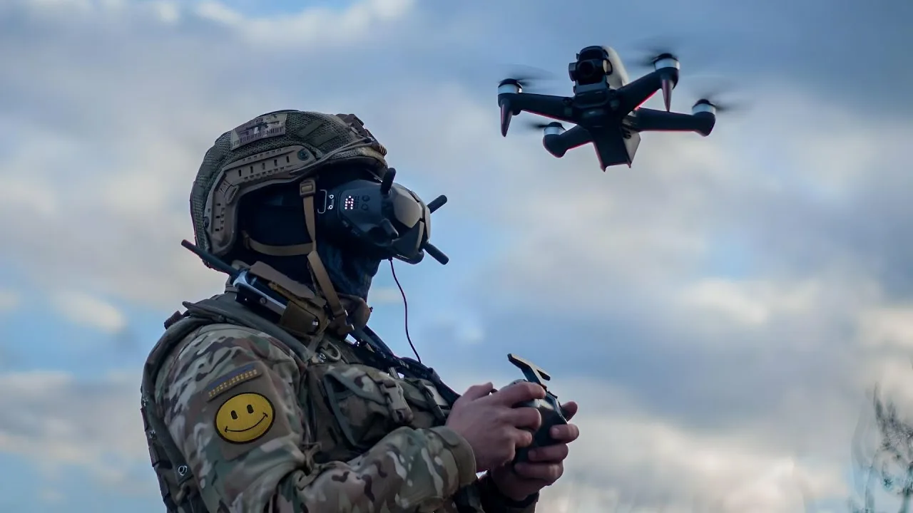
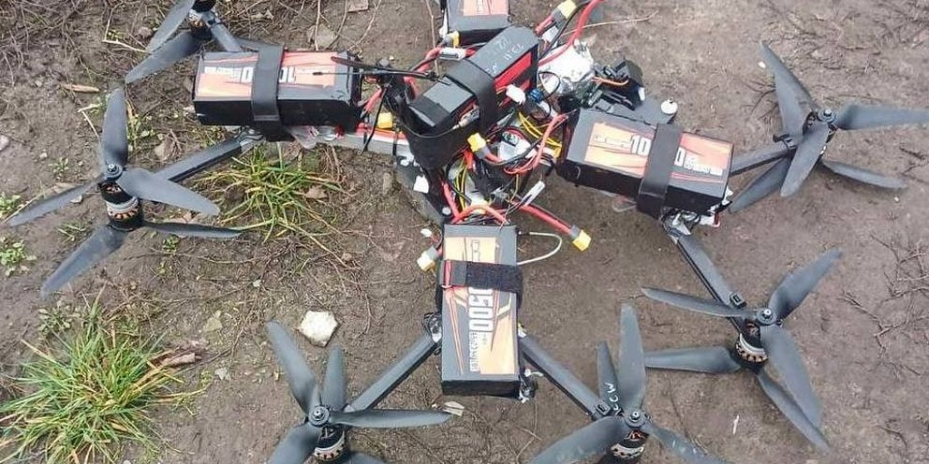
Оружие нового поколения
Боевой квадрокоптер
Управление с земли FPV-дрон

Slide 6
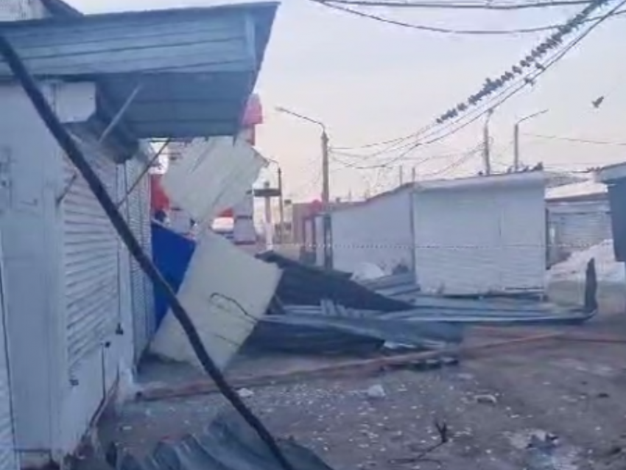
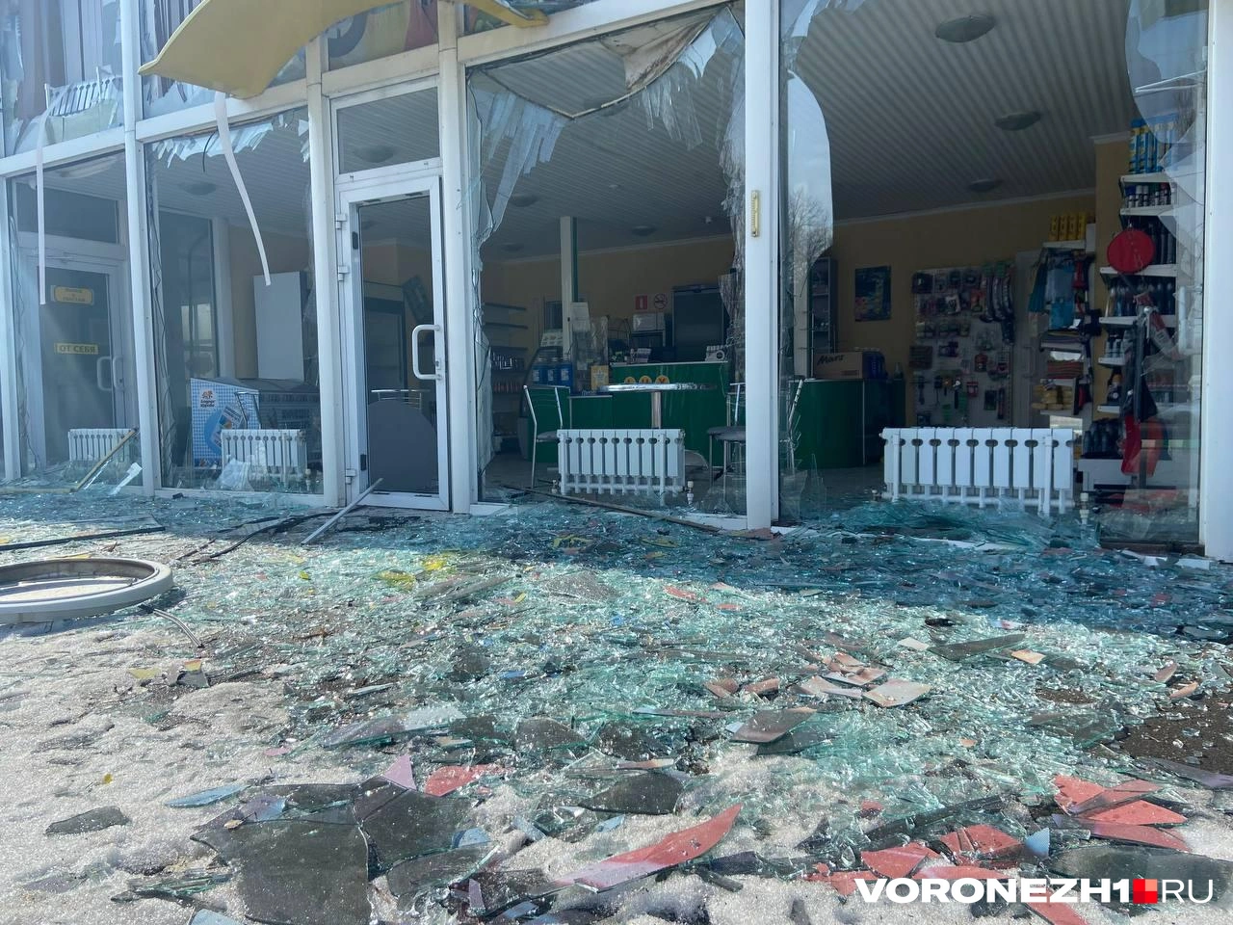
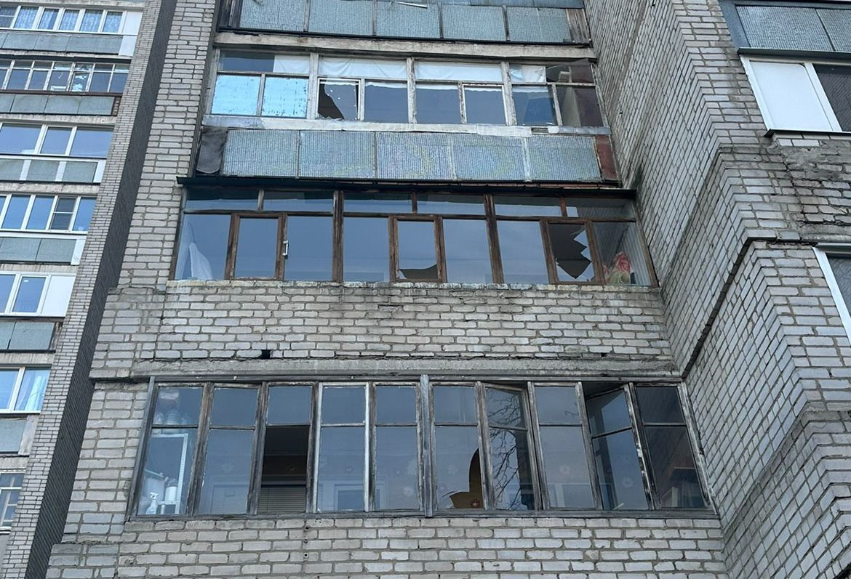
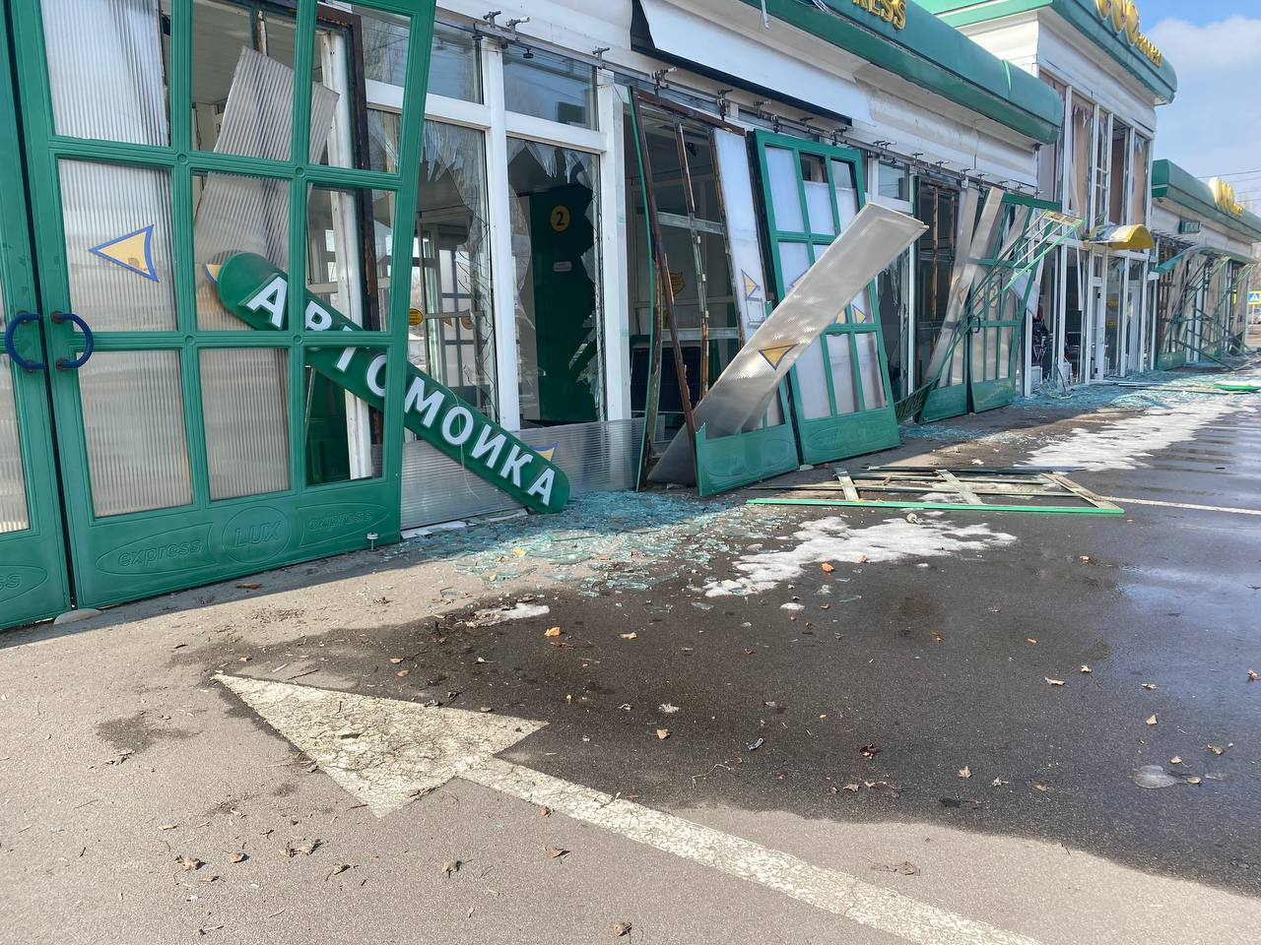
АКТУАЛЬНОСТЬ ЗАЩИТЫ ОТ БПЛА
ПОСЛЕДСТВИЯ УДАРОВ БПЛА г. ВОРОНЕЖ

Slide 7
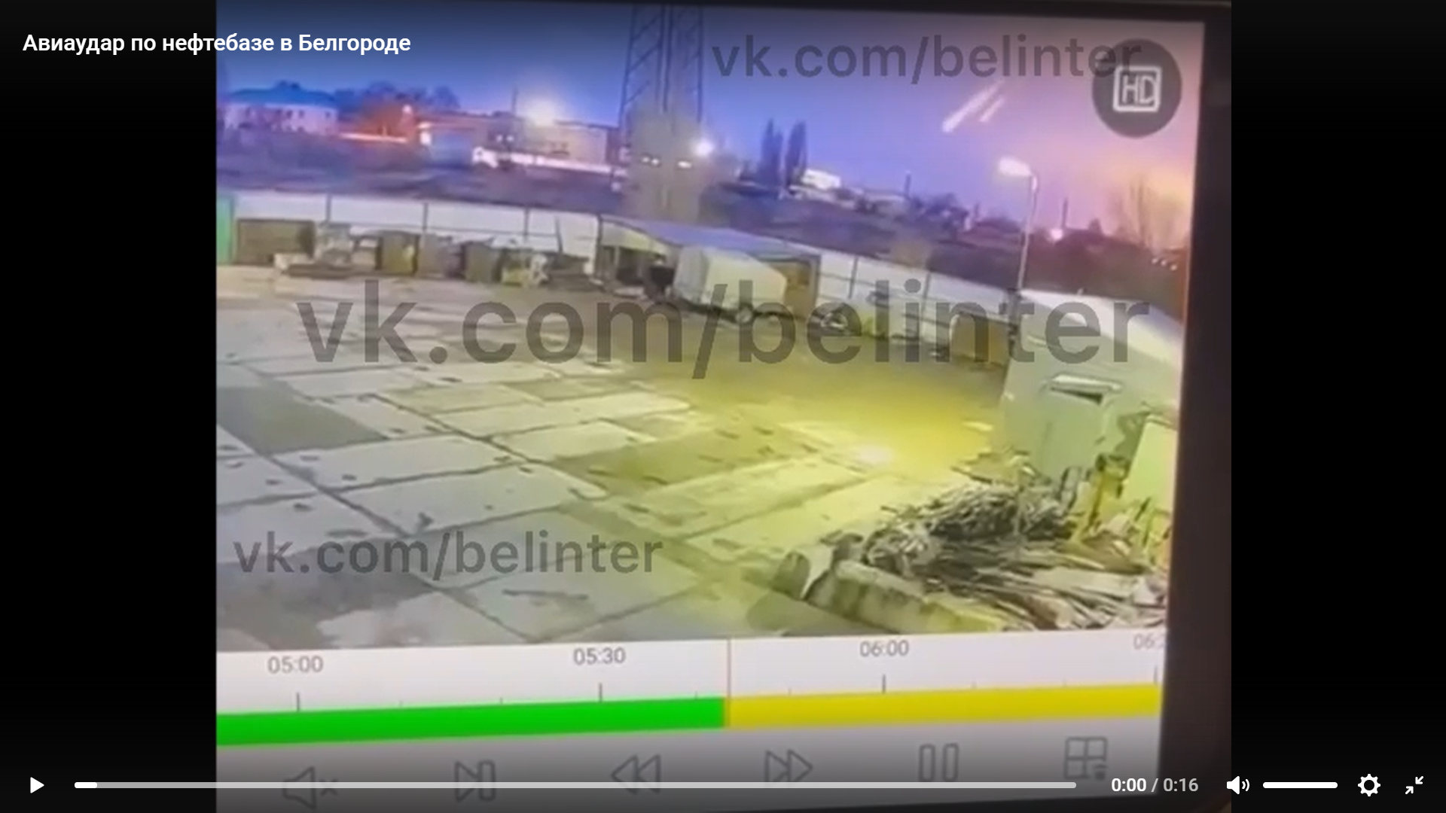
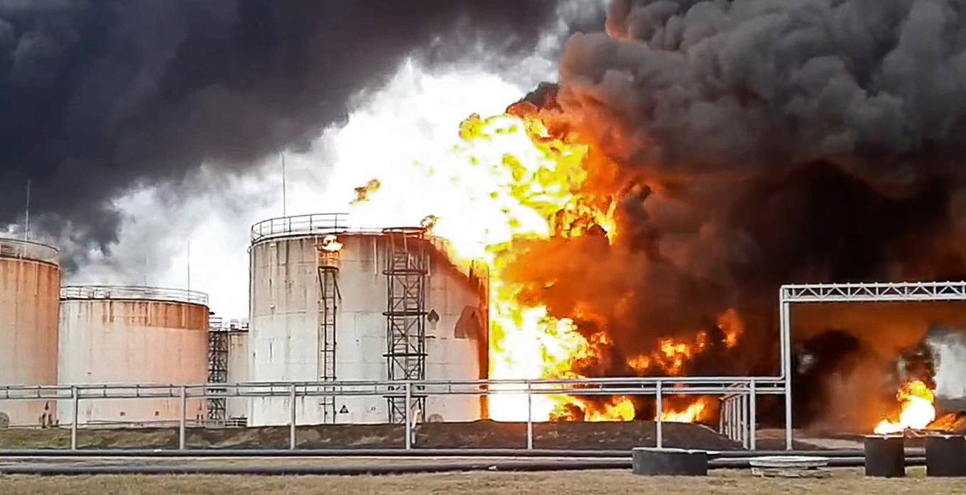
АКТУАЛЬНОСТЬ ЗАЩИТЫ ОТ БПЛА
ПОСЛЕДСТВИЯ УДАРОВ БПЛА г. БЕЛГОРОД

Slide 8
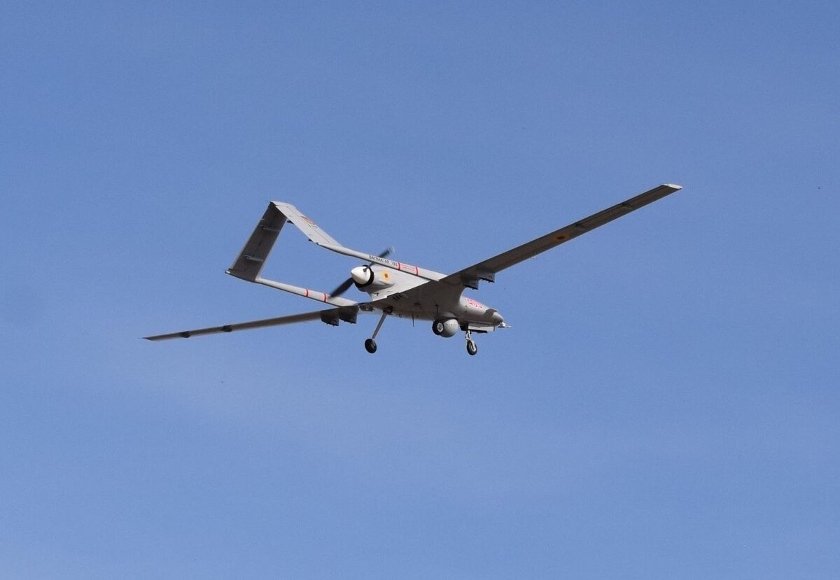
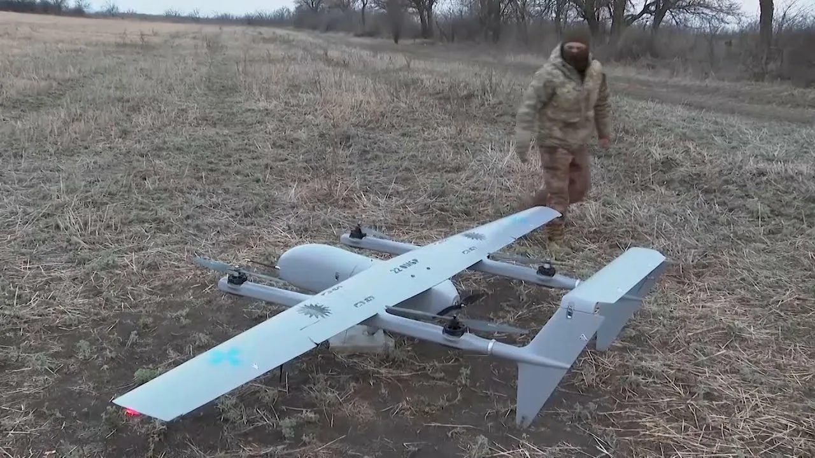
ДЕЙСТВИЯ В СЛУЧАЕ АТАКИ БПЛА
Как распознать БПЛА
Распознать БПЛА достаточно просто: они летят невысоко и с виду, похожи на небольшой самолет.
Однако именно они представляют наибольшую опасность, так как могут быть начинены взрывчаткой.
Звук дрона распространяется недалеко и похож на жужжание модели самолета.

Slide 9
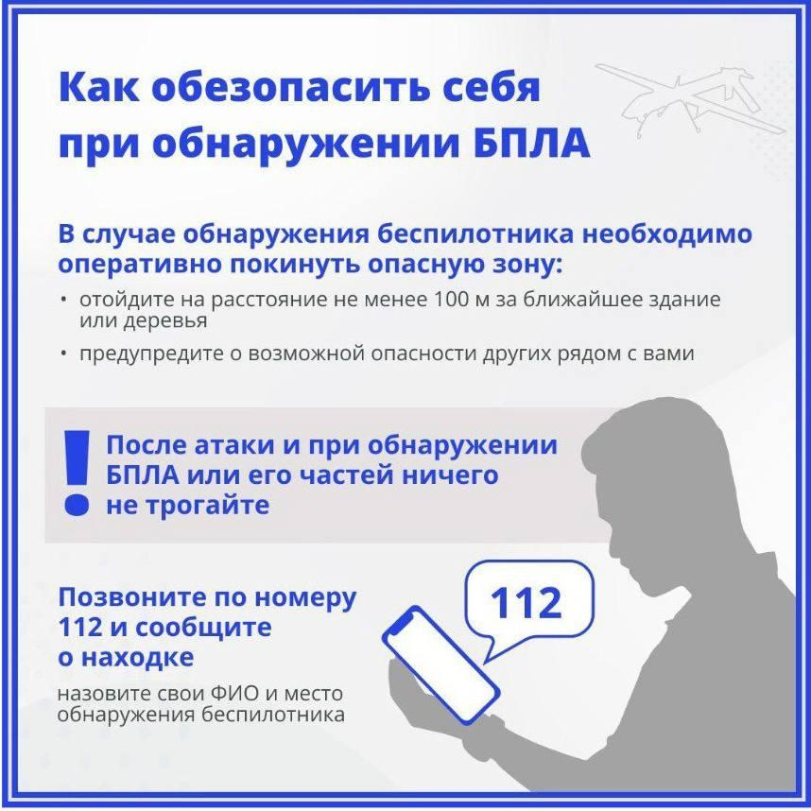
ДЕЙСТВИЯ В СЛУЧАЕ АТАКИ БПЛА
Как действовать
при обнаружении БПЛА:
Покинуть опасную зону – отойти на расстояние не менее 100 м за ближайшее здание или деревья (укрыться в капитальном строении).
По возможности предупредить окружающих об опасности.
Оперативно сообщить полную информацию о месте, времени обнаружения, количестве и направлении движения БПЛА, по номеру «112».

Slide 10
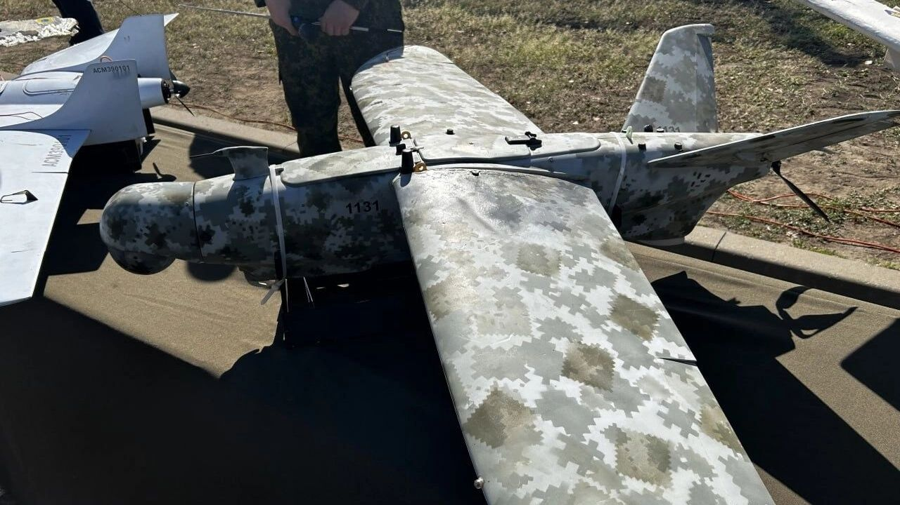
ДЕЙСТВИЯ В СЛУЧАЕ АТАКИ БПЛА
НИ В КОЕМ СЛУЧАЕ НЕЛЬЗЯ:
Находиться в прямой видимости летательного аппарата.
Пытаться сбить аппарат подручными средствами.
Пользоваться вблизи беспилотника мобильными телефонами.
Если вы столкнулись с БПЛА или стали свидетелем их поражения средствами ПВО: Не публикуйте в социальных сетях фотографии или видеозаписи работы систем ПВО.
Оставьте БПЛА в покое, если он упал, не подходите к нему, особенно если у вас при себе смартфон, в БПЛА может быть установлена система дистанционного самоуничтожения

Slide 11
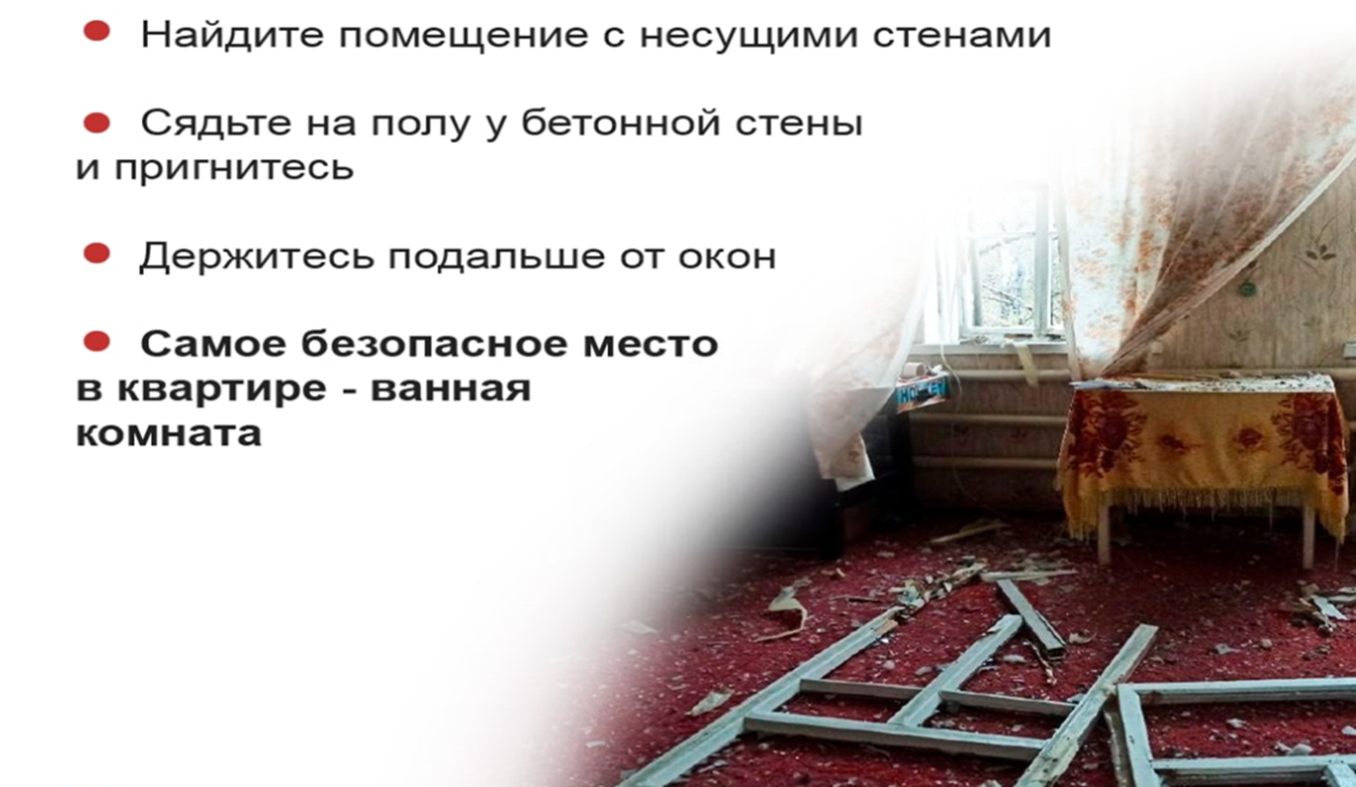
ДЕЙСТВИЯ В СЛУЧАЕ АТАКИ БПЛА
ЕСЛИ ВЫ В КВАРТИРЕ, ДОМЕ:
НАЙДИТЕ ПОМЕЩЕНИЕ С НЕСУЩИМИ СТЕНАМИ;
ДЕРЖИТЕСЬ ПОДАЛЬШЕ ОТ ОКОН;
СЯДЬТЕ НА ПОЛУ И ПРИГНИТЕСЬ

Slide 12
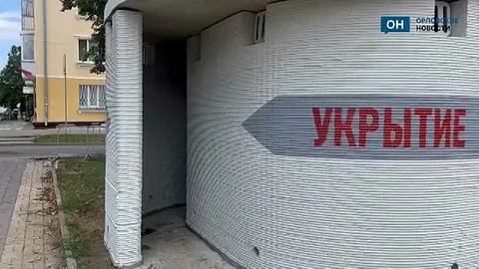
ДЕЙСТВИЯ В СЛУЧАЕ АТАКИ БПЛА
Для укрытия от возможных последствий детонаций БПЛА:
рекомендуется спускаться в помещения, расположенные ниже уровня земли:
подвалы и цокольные этажи зданий;
гаражи, складские и другие помещения, расположенные в подвальных этажах зданий и сооружений, в том числе, в торговых и развлекательных центрах;
транспортные подземные сооружения городской инфраструктуры:
(подземные переходы и т.п.);
другие укрытия (погреба, подполье)

Slide 13
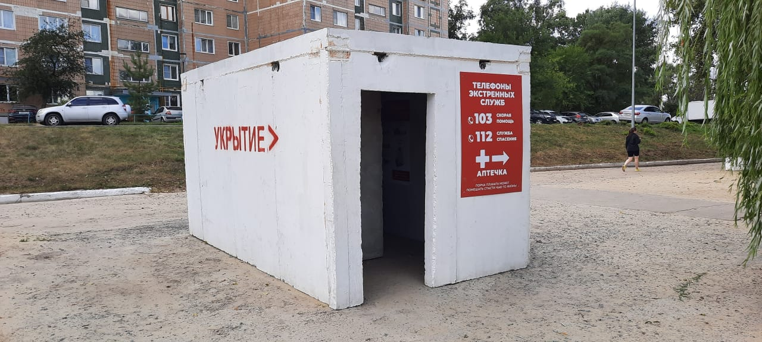
ИНЖЕНЕРНАЯ ЗАШИТА
г. СТАРЫЙ ОСКОЛ (БЕЛГОРОДСКАЯ ОБЛАСТЬ)

Slide 14
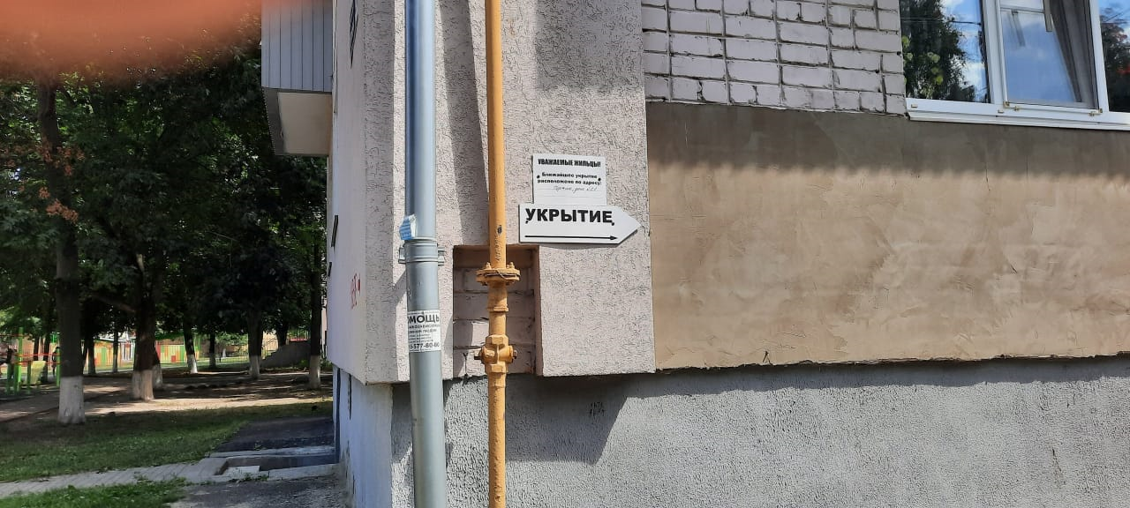
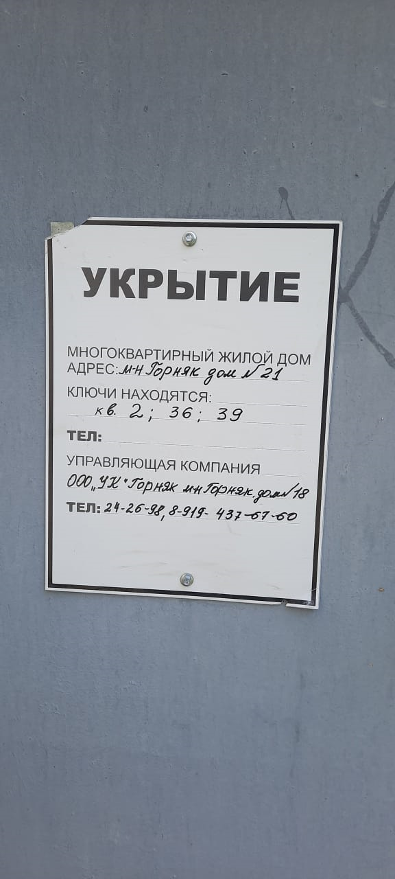
ИНЖЕНЕРНАЯ ЗАШИТА
г. СТАРЫЙ ОСКОЛ (БЕЛГОРОДСКАЯ ОБЛАСТЬ)

Slide 15
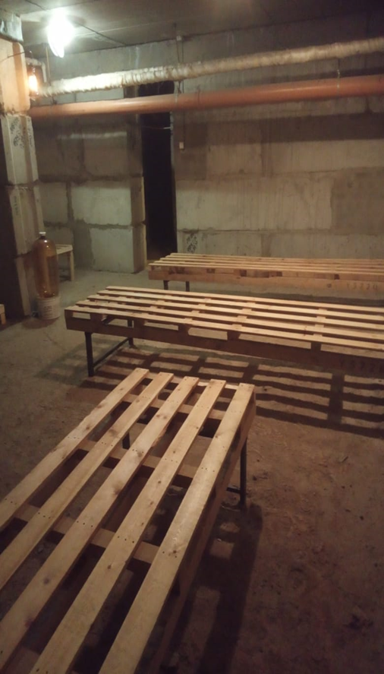
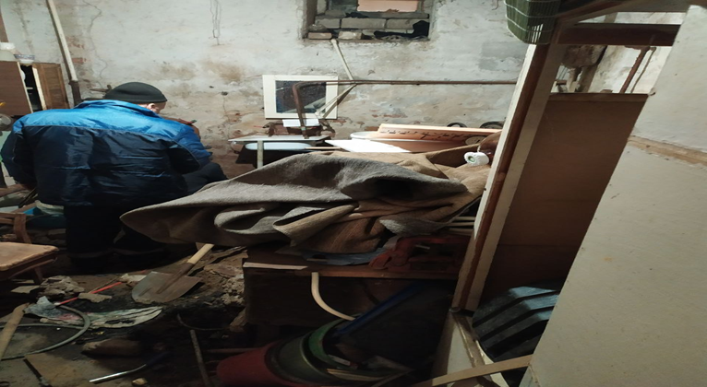
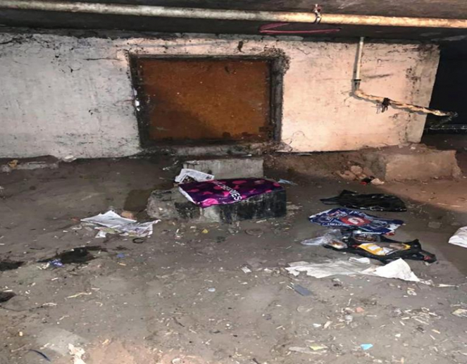
ИНЖЕНЕРНАЯ ЗАШИТА
ПОДГОТОВКА ПОДВАЛА ЖИЛОГО ДОМА К УКРЫТИЮ ЖИЛЬЦОВ
Подвалы/укрытия/ Г. Воронеж

Slide 16
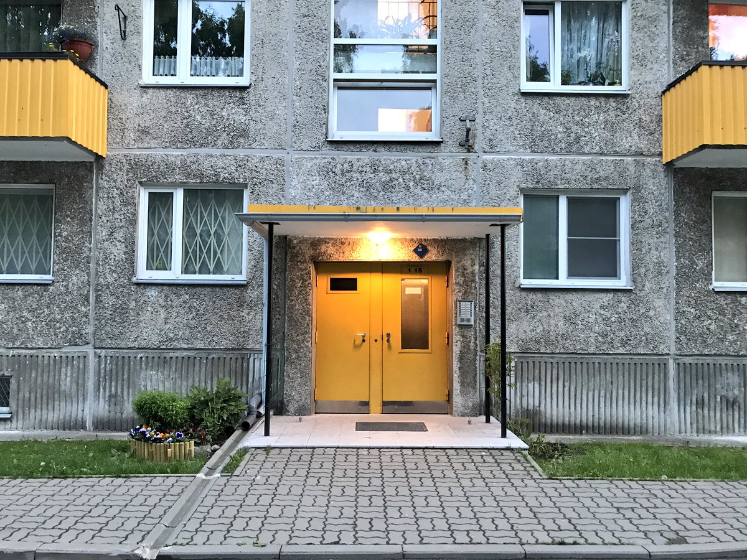
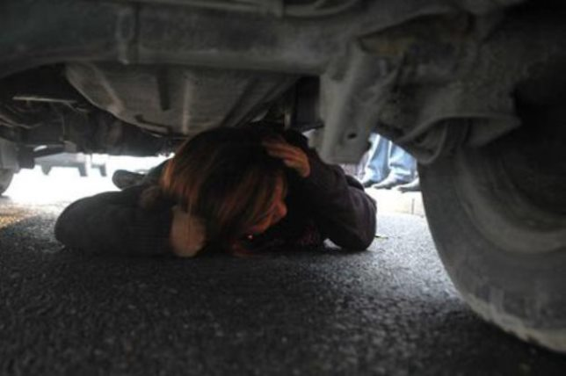
Не подходят для укрытия
Места под стенами многоквартирных домов, высоких зданий, магазинов. Безопасное расстояние от таких строений – 30-50 метров.
Места под автотехникой из-за угрозы взрыва бензобака.
Места на пожароопасных и взрывоопасных объектах.

Slide 17
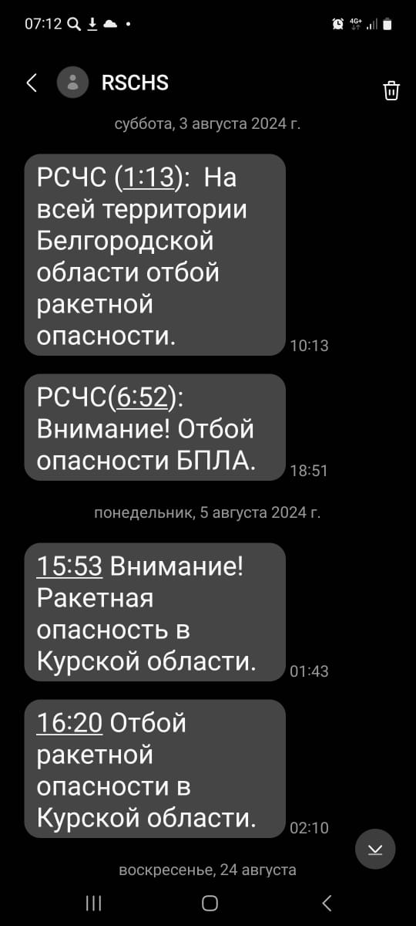
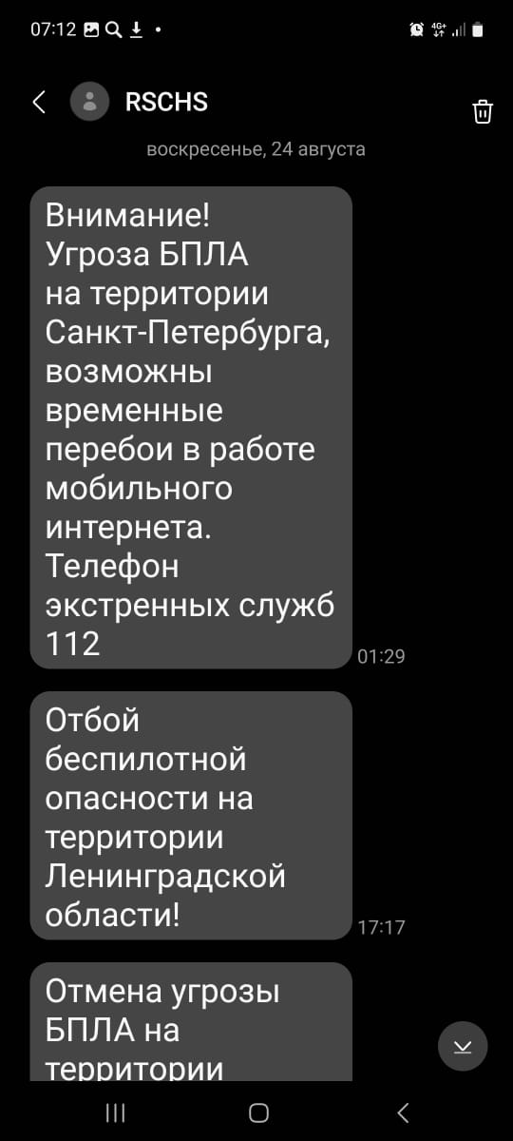
ПРИМЕР РАБОТЫ РСЧС ПО ОПОВЕЩЕНИЮ НАСЕЛЕНИЯ
ОБ ОПАСНОСТИ АТАКИ БПЛА

Slide 18
ИСТОЧНИК ИНФОРМАЦИИ
Николаев Н.В., Ильин В.В., Некрасов М.И. Актуальные вопросы противодействия современным автономным беспилотным летательным аппаратам и FPV-дронам // Вопросы безопасности. 2024. № 1. С. 40-60. https://nbpublish.com/library_read_article.php?id=68860

